Slide 1
Silniční infrastruktura
Ing. David Novák
Konference Technologické trendy v silniční dopravě, Olomouc, 27. 11. 2018

Slide 2
Obsah
Charakteristika průmyslových a společenských změn
Popis hlavních trendů technologického vývoje
Identifikace vhodných způsobů uplatnění nových technologií a přístupů
Identifikace bariér bránících uplatnění nových technologií a přístupů v praxi
Závěr
Konference Technologické trendy v silniční dopravě, Olomouc, 27. 11. 2018

Slide 3
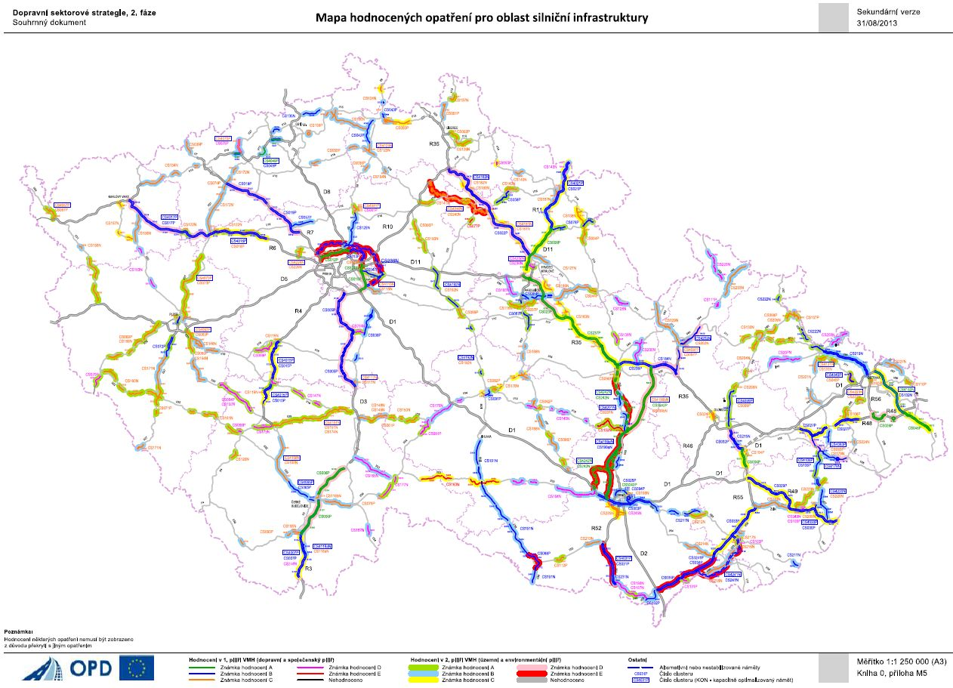
Motto
Náš stát není schopen ani v době ekonomického boomu dobudovat základní komunikační infrastrukturu.
Konference Technologické trendy v silniční dopravě, Olomouc, 27. 11. 2018

Slide 4
1. Charakteristika průmyslových a společenských změn
Posun společenské poptávky
Mobilita jako služba
Sdílené prostředky
Globální ekonomika
Nárůst potřeby přepravních výkonů
Podpora multimodální dopravy
Důraz na environmentální aspekty
Reflexe klimatických změn
Komplikované získávání vztahu k pozemkům
Očekávání nasazování asistovaných a autonomních vozidel
Poptávka po omezení hluku
Poptávka po strategii parkování
Konference Technologické trendy v silniční dopravě, Olomouc, 27. 11. 2018

Slide 5
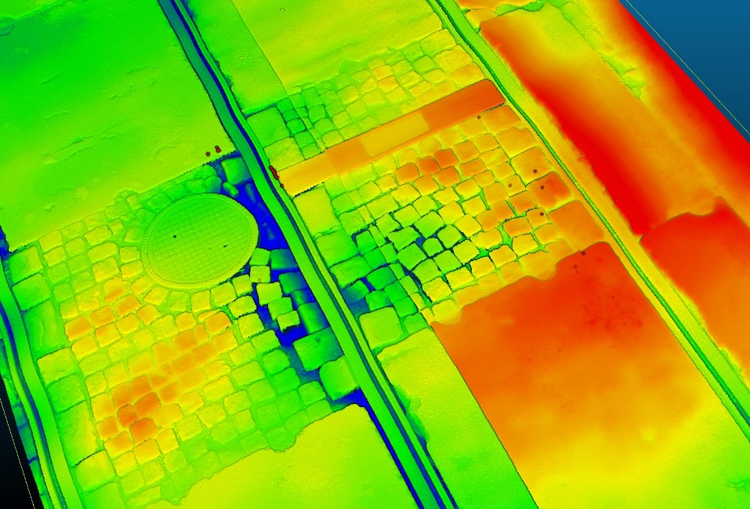
1. Charakteristika průmyslových a společenských změn
Nové technologické možnosti
Počítačové projektování
Projektování ve 3D (BIM)
Fotogrametrie, 3D skenování
Stavební stroje naváděné podle 3D modelů
Údržba podporovaná moderními IT prostředky
Nově možnosti diagnostiky a sběru dat
Automatizace
Plošnost
Nízká cena
Laboratorní modely stárnutí
Nové materiály
Konference Technologické trendy v silniční dopravě, Olomouc, 27. 11. 2018

Slide 6
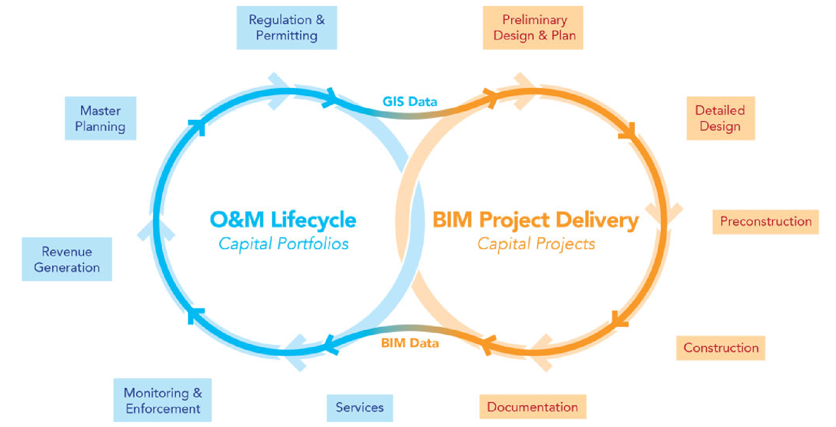
2. Popis hlavních trendů technologického vývoje
Digitalizace projektování
BIM
3D
Koordinace
Změnové řízení
Komunikace
Prefabrikace
Tvorba geodetických podkladů
Vizualizace staveb
Digitalizace legálních kroků
Konference Technologické trendy v silniční dopravě, Olomouc, 27. 11. 2018

Slide 7
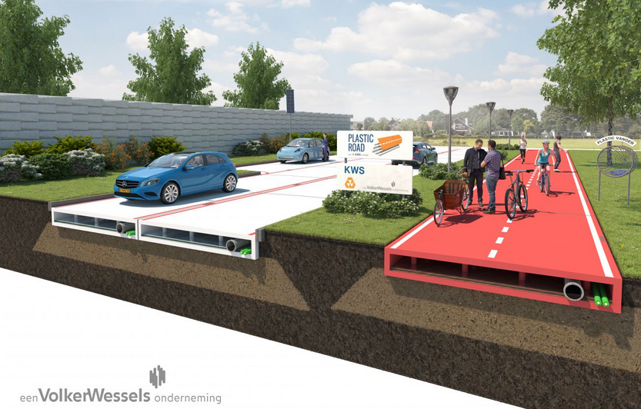
2. Popis hlavních trendů technologického vývoje
Materiály a technologie
Long-life pavement
Vylepšené mechanicko-fyzikální vlastnosti (pevnost, elasticita, odolnost)
Nové přísady (vlákna, nanomateriály, vosky)
Prostředky sekundární ochrany (impregnace, penetrace)
Optimalizace prací a postupů
Rychle aplikovatelné materiály
Optimální návaznost
Moderní strojní vybavení
Kontrola nebo řízení ve 3D
Konference Technologické trendy v silniční dopravě, Olomouc, 27. 11. 2018

Slide 8
2. Popis hlavních trendů technologického vývoje
Údržba
Koncepce LCC
Optimalizace prací
Snížení dopadu na životní prostředí a komfort uživatelů
Sledování efektivity a kvality
Zavádění počítačových modelů
Sdílení informací o stavu
„Komunitní“ získávání informací o stavu
Uplatnění dat z BIM
Konference Technologické trendy v silniční dopravě, Olomouc, 27. 11. 2018

Slide 9
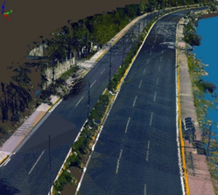
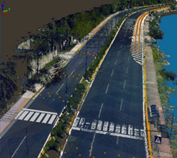
3. Identifikace vhodných způsobů uplatnění nových technologií a přístupů
Projektování
BIM 4D – 6D
Standardizace liniových staveb
Vhodné SW a IT vybavení
CDE
Reflexe asistovaného a autonomního řízení
Popis struktur a jejich vazeb na údržbu
Projekce nákladů v LCC
Vazba na GIS
Sběr 3D dat
3D modelování
Konference Technologické trendy v silniční dopravě, Olomouc, 27. 11. 2018

Slide 10
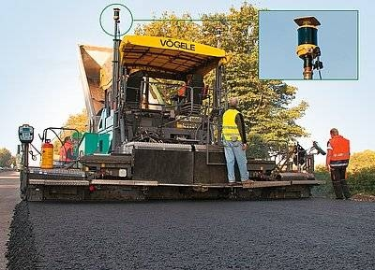
3. Identifikace vhodných způsobů uplatnění nových technologií a přístupů
Výstavba a provoz pozemních komunikací
Sdílení dat
Monitoring provozu
Propojení s ITS
AI
Recyklované materiály
Automatizace na 3D modelu
Elektronizace dokumentace
Analytika skutečného provedení
Řízení reklamací
Konference Technologické trendy v silniční dopravě, Olomouc, 27. 11. 2018

Slide 11
3. Identifikace vhodných způsobů uplatnění nových technologií a přístupů
Systémy hospodaření s objekty dopravní infrastruktury
Holistické paradigma
Aplikace společenských kritérií
Obhajoba a tvorba strategií
Prezentace potřebnosti a výsledků veřejnosti
Levný plošný sběr dat na síťové úrovni
Přesný sběr dat na projektové úrovni
Průběžné monitorování stavu konstrukcí
Sofistikovaná predikce vývoje
Risk management
Optimalizace a plánování
Interoperabilita systémů
Konference Technologické trendy v silniční dopravě, Olomouc, 27. 11. 2018

Slide 12
4. Identifikace bariér bránících uplatnění nových technologií a přístupů v praxi
Neexistence čitelné strategie výstavby a údržby
Soutěžení veřejných zakázek pouze na nejnižší cenu
Vyhrocené vztahy mezi zhotoviteli a objednateli
Nedostatečný multimodální přístup při plánování
Nejasná strategie po omezení zdrojů EU
Neschopnost komunikovat environmental friendly strategii
Neexistence politiky údržby komunikací
Konference Technologické trendy v silniční dopravě, Olomouc, 27. 11. 2018

Slide 13
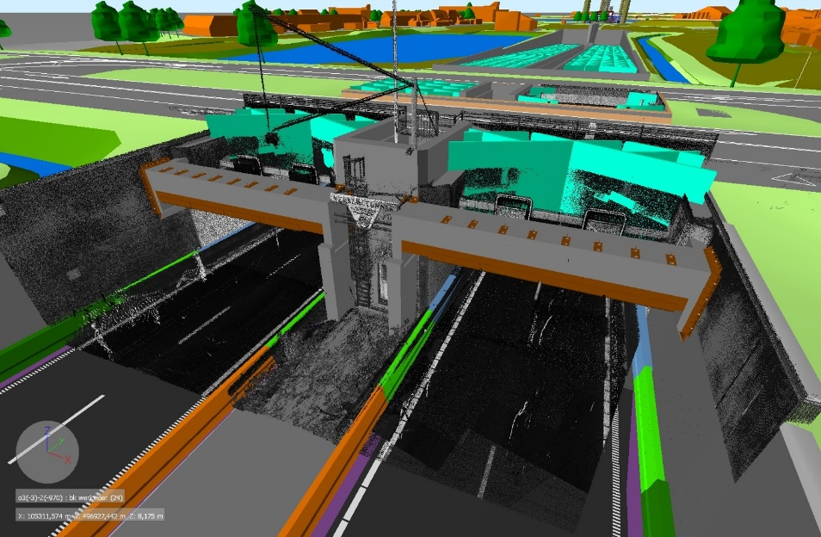
4. Identifikace bariér bránících uplatnění nových technologií a přístupů v praxi
Pomalá digitalizace
Nerovnováha schopností využívání prostředků IT
Neexistence BIM standardů pro silniční stavby
Neschopnost digitalizovat oběh dokladů během výstavby
Neexistence jednotných metod „hospodaření“ napříč mody dopravy
Váhavost ve využívání moderních metod sběru dat
Neschopnost jednotné interpretace / analýzy dat
Konference Technologické trendy v silniční dopravě, Olomouc, 27. 11. 2018

Slide 14
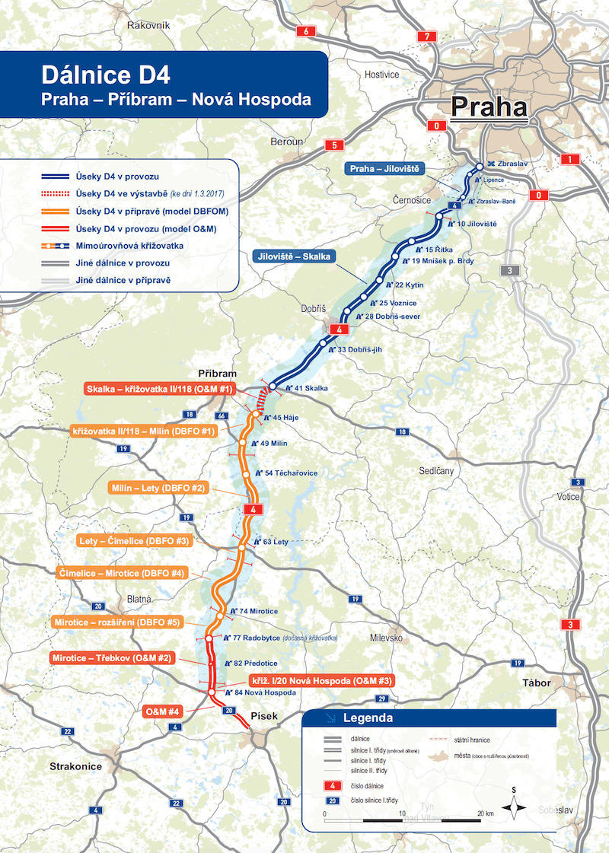
4. Identifikace bariér bránících uplatnění nových technologií a přístupů v praxi
Malá oborová komunikace, neexistence PPP projektů
Slabě definovaná globální politika
Neschopnost sladit státní a krajské strategie
Nerealistická očekávání životnosti staveb
Malá schopnost komunikovat se zahraničními firmami
Nedostatečná diskuse o nových technologiích
Náklady VaV na straně dodavatelů
Nedostatečný multimodální / meziresortní přístup
Nepromyšlená strategie PPP projektů
Konference Technologické trendy v silniční dopravě, Olomouc, 27. 11. 2018

Slide 15
Děkuji Vám za pozornost.
Ing. David Novák
VARS BRNO a.s.
Konference Technologické trendy v silniční dopravě, Olomouc, 27. 11. 2018

